Slide 1
Principio de Arquímedes.
FLOTACIÓN (52 diapositivas)
2. Arquímedes vs Newton.
3. Flotación del hielo en el agua.
4. Flotación de los barcos.
5. Equilibrio de los barcos.
6. Globos aerostáticos.
7. Termómetro de Galileo.

Slide 2
1
PRINCIPIO
DE
ARQUÍMEDES

Slide 3
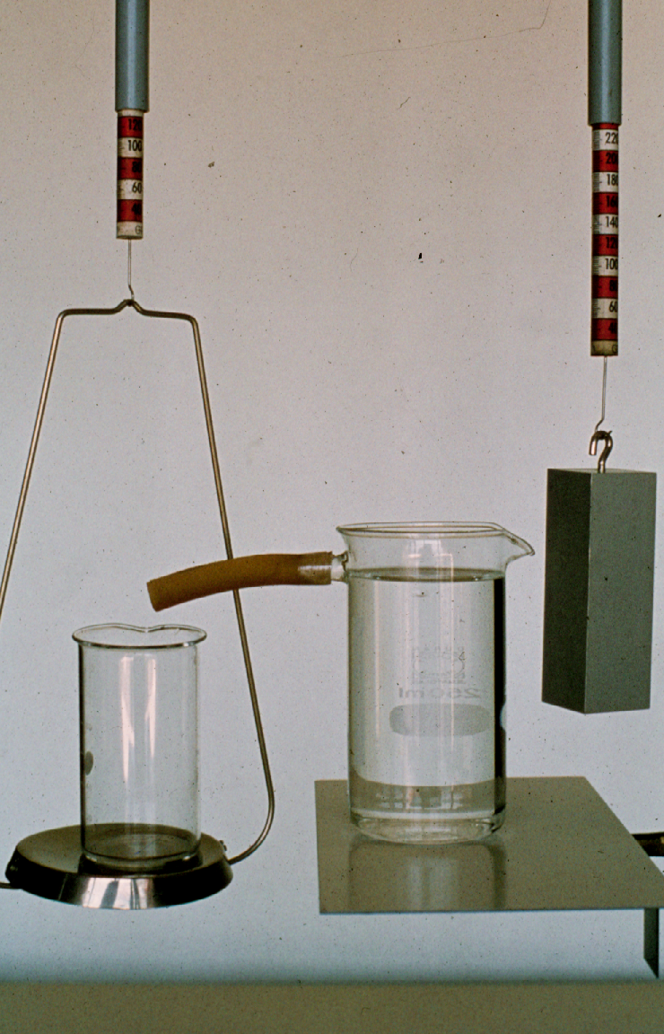
120
220
100
200

Slide 4
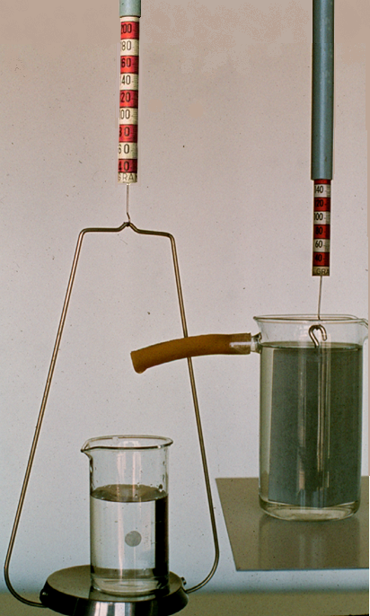
200
140
180
120
Agua desplazada

Slide 5
DATOS RELATIVOS AL VASO |  |  |  | DATOS RELATIVOS AL CUERPO SUMERGIDO
Peso Vacío (gramos) | Peso con agua desplazada (gramos) | PESO DEL LÍQUIDO DESPLAZADO (gramos) |  | Peso en el aire (gramos) | Peso sumergido en el agua (gramos) | EMPUJE (gramos)
126 | 206 | 80 |  | 226 | 146 | 80
CONCLUSIÓN: El empuje es igual al peso del líquido desplazado

Slide 6
E
E₄
E₂
E₁
P
P
P
d₁
d₂
d₃
d₁
<
d₂
<
d₃
E₁ < P
E₄ = P
E₂ = P
E₃ > P

Slide 7
2
ARQUÍMEDES vs
NEWTON

Slide 9
1 click
agua desplazada
La placa inicia el descenso en el momento en que el empuje iguala al peso del agua desplazada.

Slide 10
El empuje es igual al peso del líquido (fluído) desalojado
agua desplazada
E
P
La placa inicia el descenso en el momento en que el empuje iguala al peso del agua desplazada.

Slide 11
3
FLOTACIÓN DEL HIELO EN EL AGUA

Slide 12
Consideremos una porción de agua, definida por las líneas de puntos, en equilibrio dentro del propio líquido y sea P su peso.
P

Slide 13
Por estar en equilibrio dentro de la propia masa de agua, el empuje E₁ al que está sometida ha de ser igual a su peso.
E₁
P
E₁ = P

Slide 14
Cuando la porción de agua se enfría a 0ºC solidifica no variando su peso, pero su volumen aumenta y, consecuentemente, también aumenta el empuje, lo que determina que el bloque de hielo ascienda.
E₂
E₁
0 ºC
P
E₂ > P

Slide 15
¿Hasta cuando ascenderá el bloque de hielo?
En su ascenso, el empuje va disminuyendo hasta que se iguala al peso, momento en el que se detendrá para quedar flotando.
E₂
E₃
0 ºC
P
P
E₃ = P
E₂ > P

Slide 16
Una conclusión:
El volumen de hielo sumergido es igual al de la porción inicial de agua líquida.
V₁ = V₂
V₁ = Volumen de la porción inicial de agua líquida
V₂ = Volumen de hielo sumergido

Slide 17
¿Qué proporción del volumen del hielo queda sumergida en el agua líquida?
Cuando el bloque de hielo flota en equilibrio en agua líquida, el empuje E es igual a su peso P.
E
8 %
92 %
P
E = P
E = P

Slide 18
4
ESTUDIO DE LA FLOTACIÓN DE LOS BARCOS

Slide 19
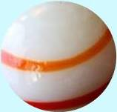
El vidrio es más denso que el agua…
E
E = Empuje
P = Peso
E > P
P

Slide 20
Si una botella está completamente llena de agua…
…al abandonarla se hunde porque el vidrio es más denso que el agua.
E
P = P_{vidrio}+ P_{agua contenida}
E = Empuje
P > E
P

Slide 21
Si se extrae un poco de agua de la botella el empuje sigue siendo el mismo pero…
…la botella se hunde porque aún pesa más que la cantidad de agua que desaloja…
E
P > E
P

Slide 22
Si se extrae más agua de la botella el empuje sigue siendo el mismo pero …
…la botella se hunde porque pesa más que la cantidad de agua que desaloja…
E
P > E
P

Slide 23
Si se extrae más agua de la botella llega un momento en que su peso P se iguala al del agua desalojada E y la botella quedaría en equilibrio en cualquier posición que se la abandonara en el interior del agua.
E
P = E
P

Slide 24
Por último, si se extrae más agua, el peso P llega a ser menor que el empuje E. En ese momento…
E
>
P
P_{agua desplazada} > P_{botella con agua}
(Empuje)
E > P

Slide 25
En este caso, al abandonar la botella ascenderá emergiendo del agua hasta que peso y empuje se equilibren de nuevo.
(Obsérvese cómo el empuje E va disminuyendo hasta igualar al peso P a medida que la botella emerge del agua )
E
E
E = P
E > P
P
P

Slide 26
Y cuando queda flotando…
E
=
P
P_{agua desplazada} = P_{botella con agua}
(Empuje)
E = P

Slide 27
E
Barco
cargado
Agua
desplazada
P
Condición para la flotación del barco:
P = E
Peso total del barco cargado
=
Peso del agua desplazada

Slide 28
5
EQUILIBRIO
DE LOS BARCOS

Slide 29
EQUILIBRIO ESTABLE DE CUERPOS SUSPENDIDOS: Centro de gravedad bajo
El par de fuerzas es “favorable”
R
R
S
S
S
G
G
G
P
P
P
S = Punto de suspensión
R = Reacción
G = Centro de gravedad
P = Peso

Slide 30
EQUILIBRIO INESTABLE DE CUERPOS SUSPENDIDOS: Centro de gravedad alto
El par de fuerzas es “desfavorable”
R
R
G
G
S
S
P
P
G
P
S = Punto de suspensión
R = Reacción
G = Centro de gravedad
P = Peso

Slide 31
Si el centro de gravedad G está bajo…
viento
E
E
C
C
G
G
P
P
G = Centro de gravedad del barco.
P = Peso del barco
C = Centro de empujes (centro de gravedad de la masa de agua desplazada).
E = Empuje.

Slide 32
Si el centro de gravedad G está alto…
viento
G
E
G
E
P
C
C
P
G = Centro de gravedad del barco.
P = Peso del barco
C = Centro de empujes (centro de gravedad de la masa de agua desplazada).
E = Empuje.

Slide 33
6
GLOBOS AEROSTÁTICOS

Slide 34
Condición de flotación
El peso del globo, más el peso del aire caliente contenido en él, más el peso de los ocupantes, ha de ser menor o igual que el peso del aire frío desplazado por el globo (empuje).

Slide 35
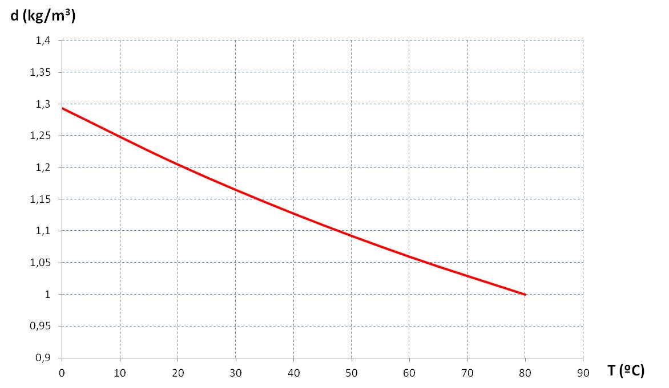
Variación de la densidad del aire con la temperatura. (P = 1 atm)
T (ºC) | d (kg/m³⁾
0 | 1,2930
20 | 1,2045
40 | 1,1274
60 | 1,0596
80 | 1,0000

Slide 36

E
E
t = 20 ºC
t = 60 ºC
t = 80 ºC
t = 40 ºC
F
E > F

Slide 38
Un supuesto:
Radio del globo = 10 m
Temperatura ambiente = 20 ºC d_{aire} = 1,2045 kg/m³
Temperatura del aire caliente = 80 ºC d_{aire} = 1,0000 kg/m³
Cálculo del volumen del globo:
Cálculo del peso del aire frío (a 20 ºC) desplazado (Empuje):
Cálculo del peso del aire caliente (a 80 ºC) contenido en el globo:
Conclusión: el peso del globo con sus ocupantes ha de ser:

Slide 39
7
TERMÓMETRO DE GALILEO
(1564 - 1642)

Slide 40
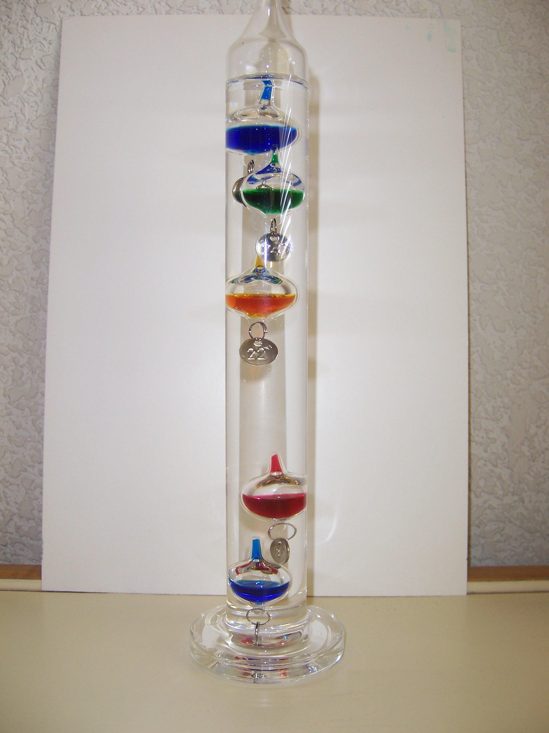
La temperatura ambiente viene dada por el valor que indica la chapita suspendida del flotador más bajo de los que no se hunden. En este caso t = 22 ºC
26 ºC
24 ºC
22 ºC
20 ºC
¿Por qué?...
18 ºC

Slide 41
INTERPRETACIÓN: Consideraciones previas.
1. Los líquidos, como todos los cuerpos, se dilatan al aumentar su temperatura y al aumentar su volumen disminuye su densidad:
2. El empuje (E) que ejerce un fluido sobre los cuerpos sumergidos en él es proporcional a la densidad del fluido (d) y al volumen del cuerpo (V):
3. La flotación de un cuerpo depende de su peso (P) y del empuje (E) ejercido por el fluido:
Si E > P el cuerpo flota.
Si E < P el cuerpo se hunde.
Si E = P el cuerpo queda en equilibrio en cualquier posición en la que se le abandone.
4. Los flotadores contenidos en el termómetro de Galileo tienen igual volumen por lo que, en todo momento, están sometidos a un mismo empuje, pero tienen distinto peso por contener en su interior distintas cantidades de un mismo líquido o iguales cantidades de líquidos distintos.

Slide 42
Los flotadores del termómetro de Galileo son iguales pero tienen distinto peso por contener en su interior distintas cantidades de un mismo líquido o iguales cantidades de líquidos distintos: P₁ > P₂ > P₃ > P₄
P₄
P₃
P₂
P₁

Slide 43
Por tener el mismo volumen el empuje E es el mismo en los cuatro casos…
E
E
E
E
P₄
P₃
P₂
P₁
P₁ > E
P₂ > E
E > P₃
E > P₄
Se hundirá
Se hundirá
Flotará
Flotará

Slide 44
E
E
E
E
P₄
P₃
E > P₄
P₂
E > P₃
Flotará
P₁
P₂ > E
Flotará
P₁ > E
Se hundirá
Se hundirá

Slide 45
En este supuesto, la disminución de la densidad del líquido, y por lo tanto del empuje, únicamente afectaría al flotador nº 3 de manera que ahora sería P₃ > E y el flotador se hundirá:
Si la temperatura ambiente aumenta, el líquido en el que están sumergidos los flotadores se dilata, su densidad disminuye y el empuje que ejerce sobre los flotadores sería menor.
E
E
E
P₁ > E
P₂ > E
Permanece hundido
Permanece hundido
E
E
E
E
P₄
P₃
P₃ > E
Se hundirá
P₂
P₁

Slide 46
En este supuesto, la disminución de la densidad del líquido, y por lo tanto del empuje, únicamente afectaría al flotador nº 3 de manera que ahora sería P₃ > E y el flotador se hundirá:
E
E
E
P₁ > E
P₂ > E
Permanece hundido
Permanece hundido
E
E
P₄
P₃
E > P₄
Permanece flotando
P₂
P₁

Slide 47
En este supuesto, consideraremos que el aumento del empuje afectaría únicamente al flotador nº 2 de manera que ahora sería E > P₂ y el flotador ascenderá.
Por el contrario, si la temperatura ambiente disminuye, el líquido se contrae aumentando su densidad y aumentando también el empuje, lo que no afectaría a los flotadores 3 y 4.
E
E
E
P₁ > E
E > P₂
Permanece hundido
Flotará
E
E
E
E
P₄
P₃
P₂
P₁

Slide 48
E
E
E
E
P₁ > E
Permanece hundido
E
E
P₄
P₃
E > P₄
E > P₃
Permanece flotando
Permanece flotando
P₂
P₁

Slide 49
En el termómetro de la fotografía la temperatura ambiente determinaba que el empuje fuera superior al peso de los cuerpos 3, 4 y 5, por lo que tienden a ascender, pero inferior al peso de los cuerpos 1 y 2, razón por la que se hunden.
5
26 ºC
4
26
24
24 ºC
3
22
22 ºC
Si la temperatura ambiente subiera ligeramente, la densidad y el empuje disminuirían determinando que el cuerpo 3 (22 ºC) descendiera. En este caso, la temperatura vendría dada por la lectura de la chapita del cuerpo 4:
t = 24 ºC
2
20 ºC
1
20
18
18 ºC

Slide 50
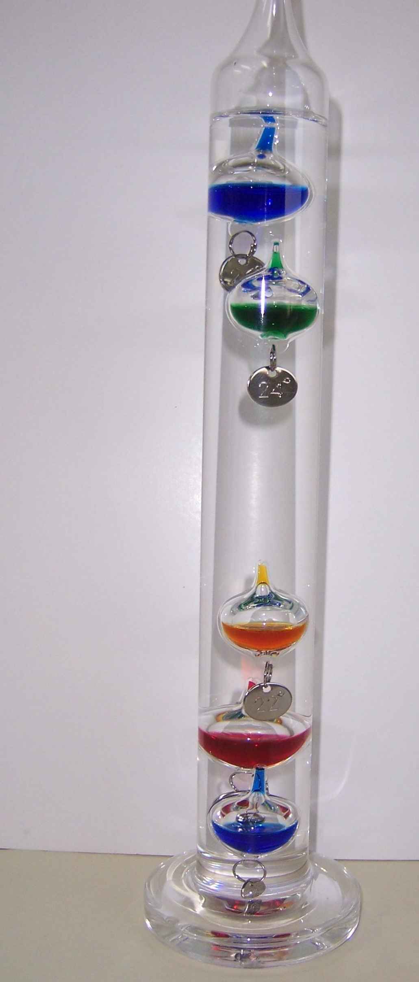
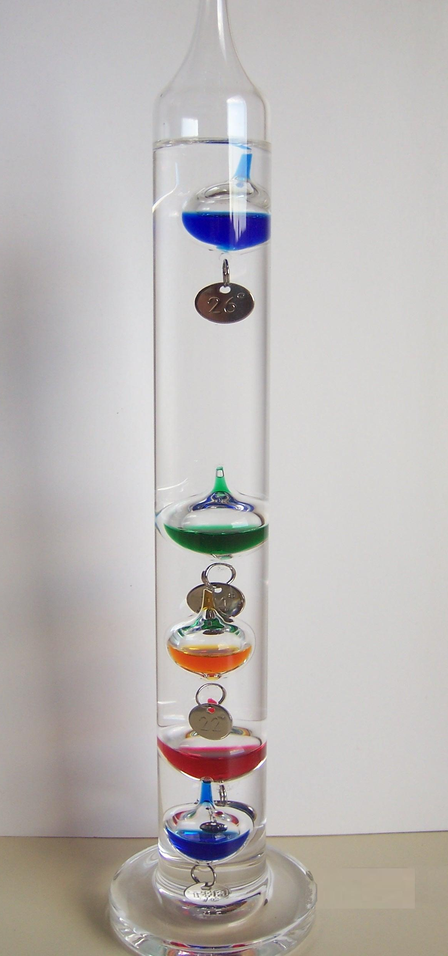
26 ºC
24 ºC
22 ºC

Slide 51
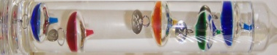
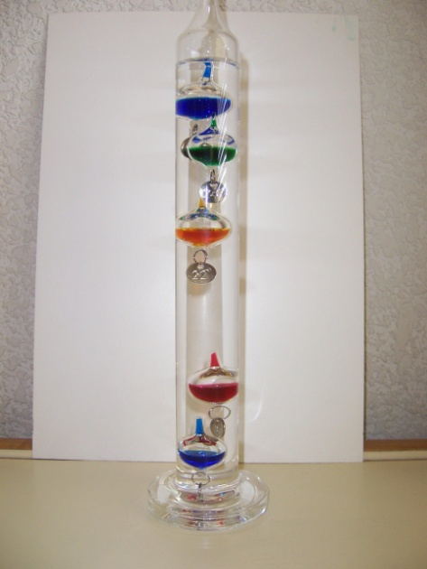
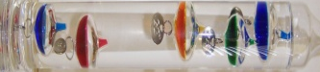

Slide 52
Julio V. Santos Benito jsb@ua.es jsb267@gmail.com
Departamento de Física Aplicada
Universidad de Alicante

